Slide 1

Search engine project
Ayelet moyal 204687685 , natalia kataev 323225409

Slide 2

הסברים טכניים
בפרויקט המנוע השתמשנו בשיטות ובאלגוריתמים שנלמדו בכיתה.
מימשנו שיטות שונות על קוד מנוע החיפוש שלנו על מנת לייעל החזרת תוצאות, ולמטב את החיפוש.
השתמשנו באלגוריתם BM25, וב-cosine similarity בכדי להעריך את תוצאות החיפוש.
בסופו של דבר, הגענו למסקנה כי איחוד תוצאות השאילתה דרך חיפוש בגוף המאמרים ובכותרות המאמרים, יחד על משקול התוצאות, הניבו לנו את תוצאות החיפוש הטובות ביותר!

Slide 3

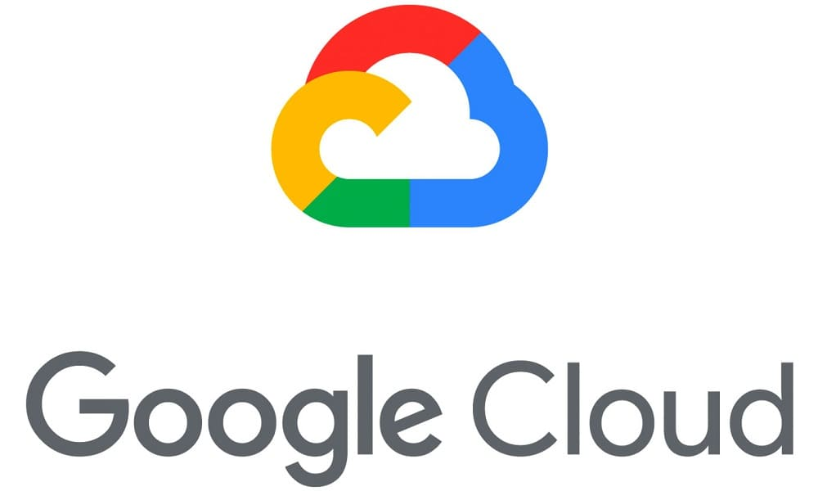
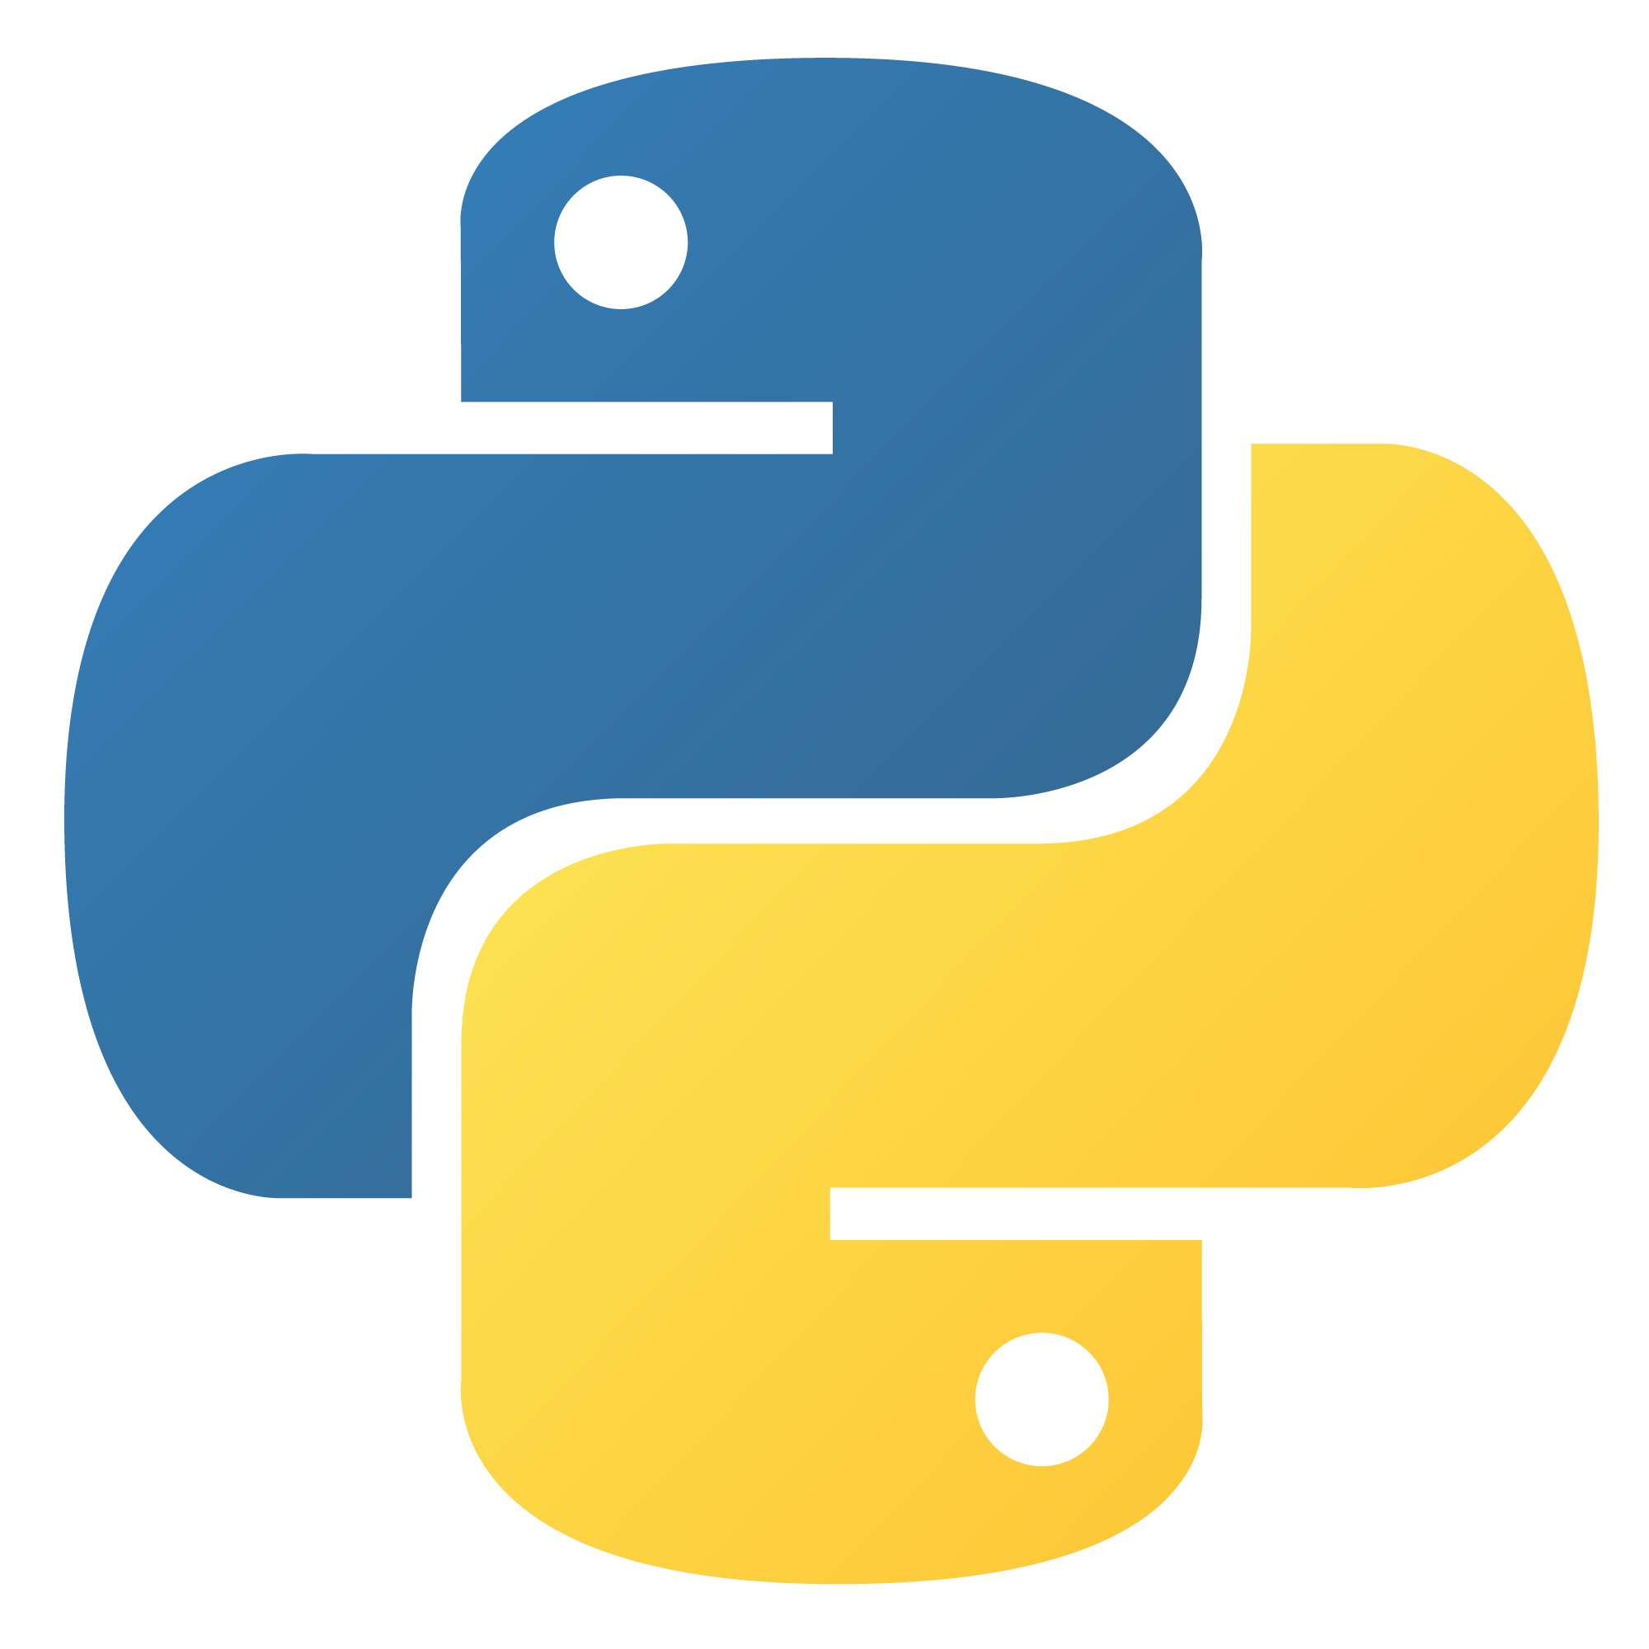

התנסינו ב:
במהלך הפרויקט התנסינו בסביבות עבודה, פלטפורמות, מבני נתונים ואפליקציות חדשות שראינו לראשונה.
את הקוד כתבנו בשפת PYTHON.
Google cloud platform
Google Colab & NGROK
Flask App, Pyspark&RDD
תמונה זו מאת מחבר לא ידוע ניתן ברשיון במסגרת CC BY-SA

Slide 4

תודה

